Slide 1
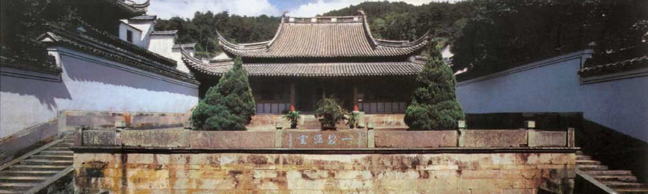
DEMO 方案汇报 · 2026.11
榫卯智言
保国寺斗拱互动学习网页
最终成品、交互效果与三周交付计划
榫卯智言 · 保国寺斗拱
01
Notes:
产品制作清单与时间轴（V2 · 整合版），2026-11-09。路径：research/03-产品设计/产品制作清单与时间轴-V2.md。所有工作量、日期与性能数字为计划或验收目标，并非完成实测。
真实图片：保国寺大殿。中国宁波网《保国寺》，2016-04-11，来源宁波文化网，资料提供保国寺古建筑博物馆。https://zt.cnnb.com.cn/system/2016/04/11/008492676.shtml；图片 https://www.cnnb.com.cn/pic/0/04/21/38/4213871_806058.jpg 。等比裁切，保留原水印。教学汇报引用，未宣称馆方合作或授权。

Slide 2
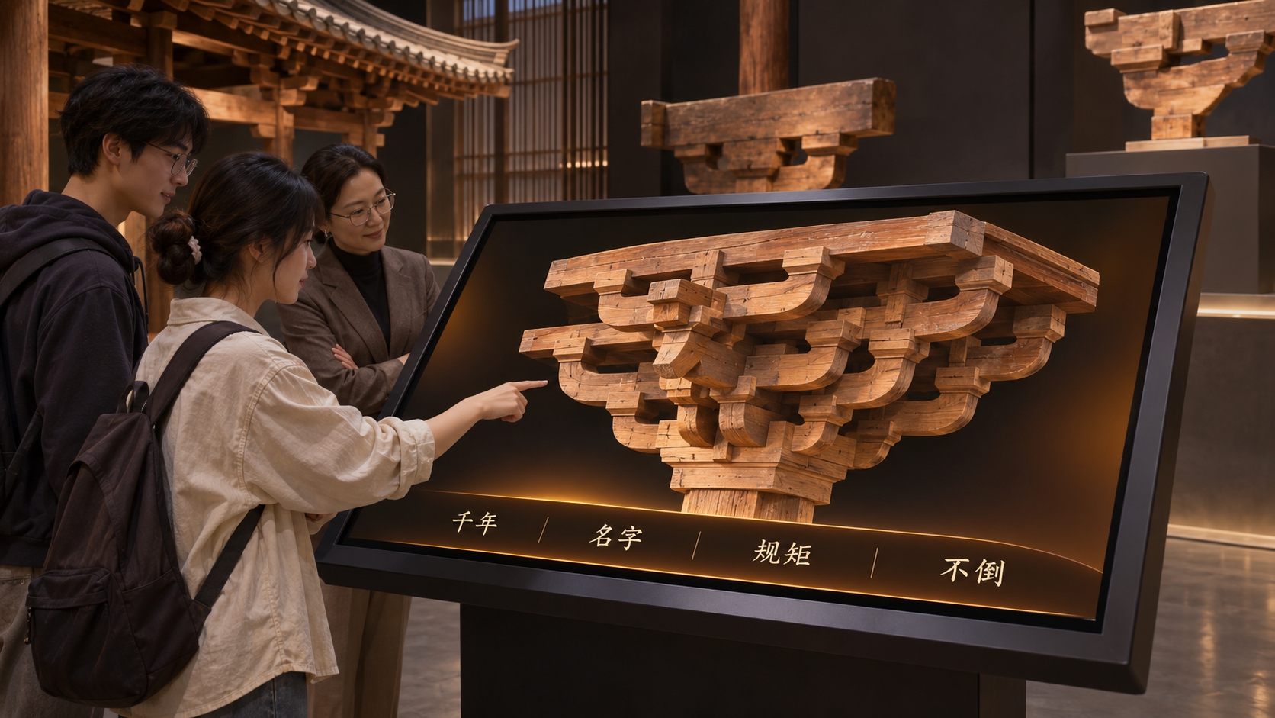
使用场景概念效果
最终成品：一套可以在触屏上玩的网页
学生能动手
看形态变化
点构件识名
亲手完成装配
探索受力现象
离线可演示
可选头显装配
榫卯智言 · 保国寺斗拱
02
Notes:
产品制作清单与时间轴（V2 · 整合版），2026-11-09。路径：research/03-产品设计/产品制作清单与时间轴-V2.md。所有工作量、日期与性能数字为计划或验收目标，并非完成实测。
AI 生成展陈概念场景；非保国寺现有展项实拍。屏幕尺寸、安装方式仅为视觉表达，须现场确认。

Slide 3
产品方案
一个入口，四个知识章节
01 千年
它从哪来？拖动时间轴，观察不同时期形态
02 名字
它叫什么？点击识名，再做装配主游戏
03 规矩
它分几种？三朵对比，再做读法闯关
04 不倒
它为何站得住？观察力流，做杠杆与拆件实验
入口提供身份选择、四章入口与 90 秒导览
榫卯智言 · 保国寺斗拱
03
Notes:
产品制作清单与时间轴（V2 · 整合版），2026-11-09。路径：research/03-产品设计/产品制作清单与时间轴-V2.md。所有工作量、日期与性能数字为计划或验收目标，并非完成实测。

Slide 4
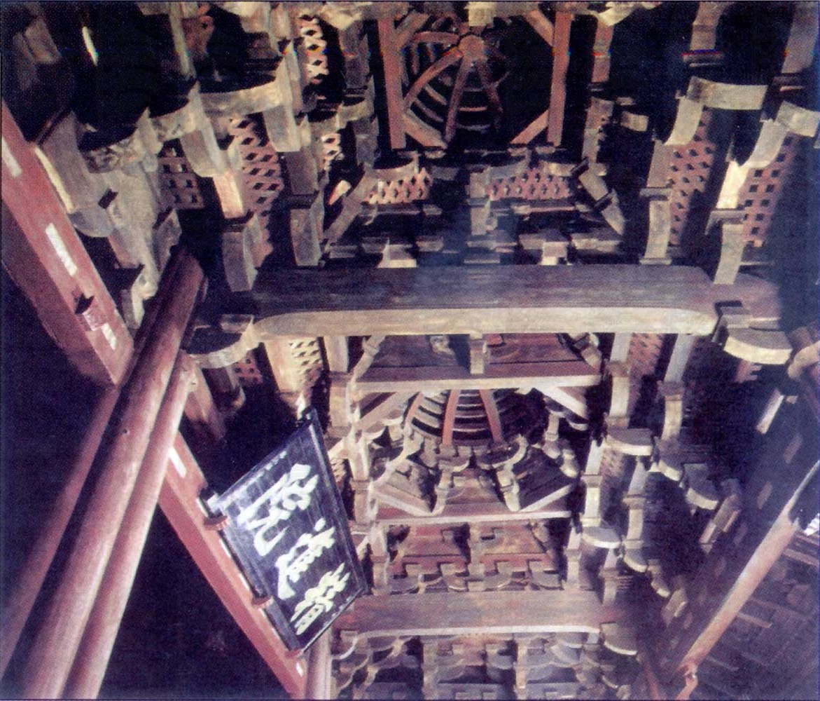
实物照片与资料
真实建筑是内容与模型的依据
1013 年
大殿重建于北宋大中祥符六年
1961 年
列入第一批全国重点文物保护单位
左图为大殿镂空藻井实景。
本期以斗拱为主，藻井不进入交互专题。
榫卯智言 · 保国寺斗拱
04
Notes:
产品制作清单与时间轴（V2 · 整合版），2026-11-09。路径：research/03-产品设计/产品制作清单与时间轴-V2.md。所有工作量、日期与性能数字为计划或验收目标，并非完成实测。
真实照片及年代依据：中国宁波网《保国寺》，资料提供保国寺古建筑博物馆。https://zt.cnnb.com.cn/system/2016/04/11/008492676.shtml。图片 https://www.cnnb.com.cn/pic/0/04/21/38/4213873_202716.jpg 。等比展示。现场仍需补拍前檐柱头铺作三视角，用于模型校核。

Slide 5
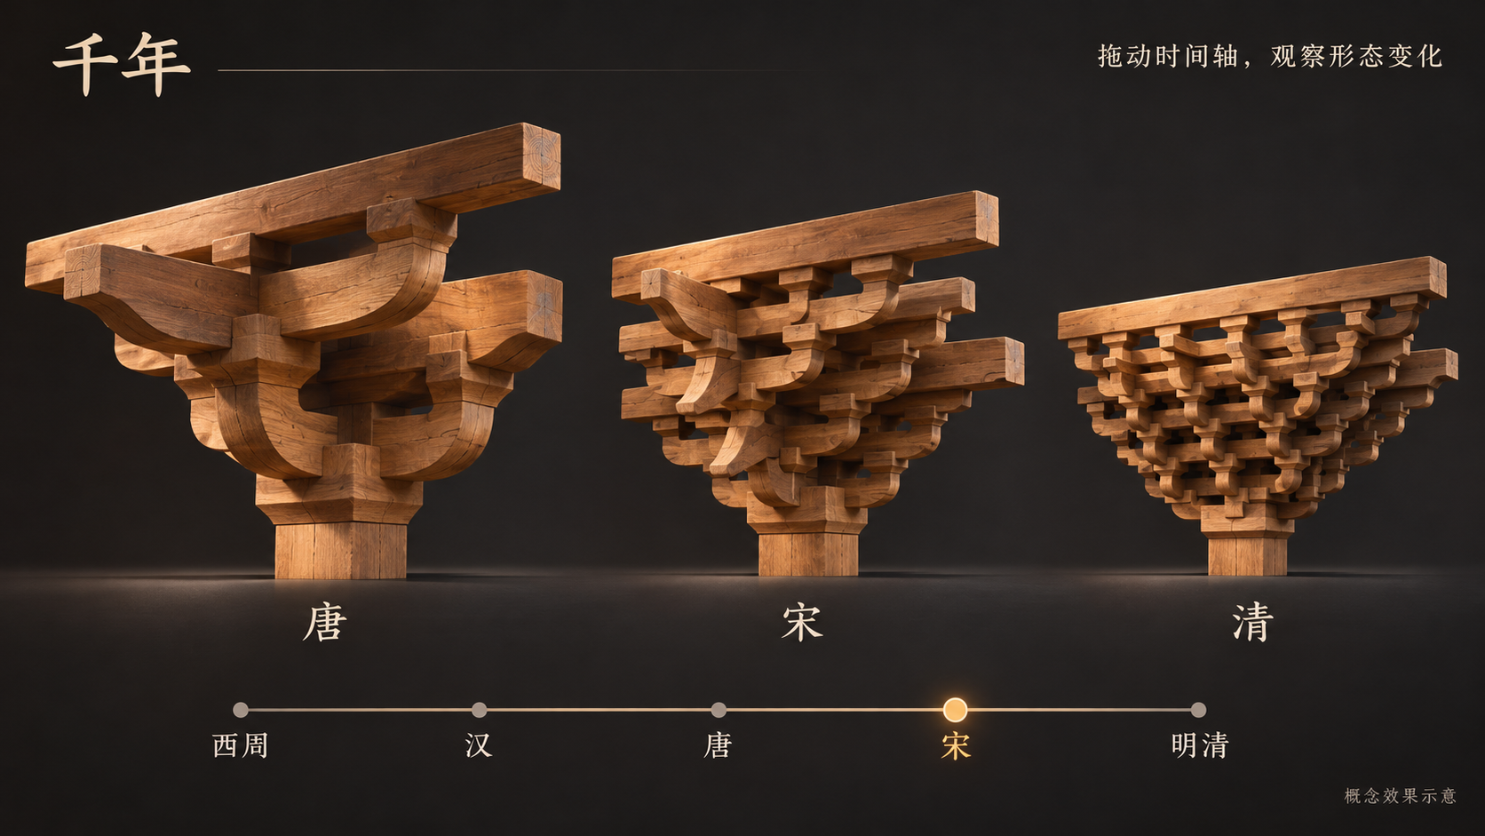
预期界面效果
千年：拖动时间轴，看形态变化
观众操作
点选或拖动时期
屏幕反馈
中央模型平滑切换
显示一句特征
学习结果
看懂时代间的差异
三套形态用于概念表达，不是同一比例测绘复原
榫卯智言 · 保国寺斗拱
05
Notes:
产品制作清单与时间轴（V2 · 整合版），2026-11-09。路径：research/03-产品设计/产品制作清单与时间轴-V2.md。所有工作量、日期与性能数字为计划或验收目标，并非完成实测。
图像：内置 ImageGen 生成的概念界面，不是已运行软件截图。几何和构件形制不作为学术证据，需依据实物与文献校核。

Slide 6
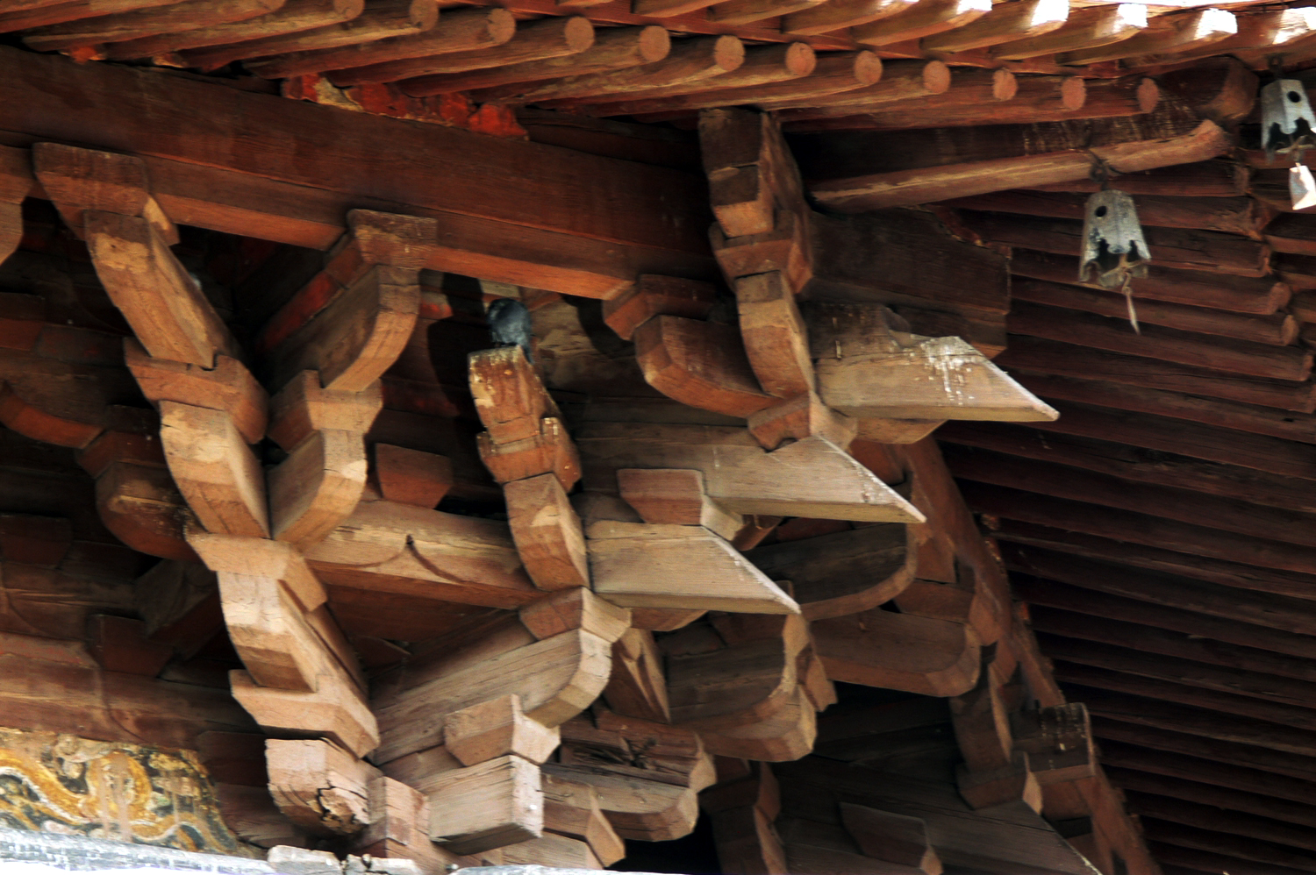
真实构件对照
名字：点中一个构件，就能读懂它
点击识名的信息层级
名称与拼音
一句白话解释
需要时展开深度解读
显示资料来源
实物对照：应县木塔的昂
用于解释构件外观，
不作为保国寺测绘依据
榫卯智言 · 保国寺斗拱
06
Notes:
产品制作清单与时间轴（V2 · 整合版），2026-11-09。路径：research/03-产品设计/产品制作清单与时间轴-V2.md。所有工作量、日期与性能数字为计划或验收目标，并非完成实测。
图片：Gisling，Fogongsi ang.JPG，2007年10月，应县佛宫寺释迦塔的昂。CC BY 3.0 https://creativecommons.org/licenses/by/3.0/ 。来源 https://commons.wikimedia.org/wiki/File:Fogongsi_ang.JPG 。图片完整等比展示，未改变内容。

Slide 7
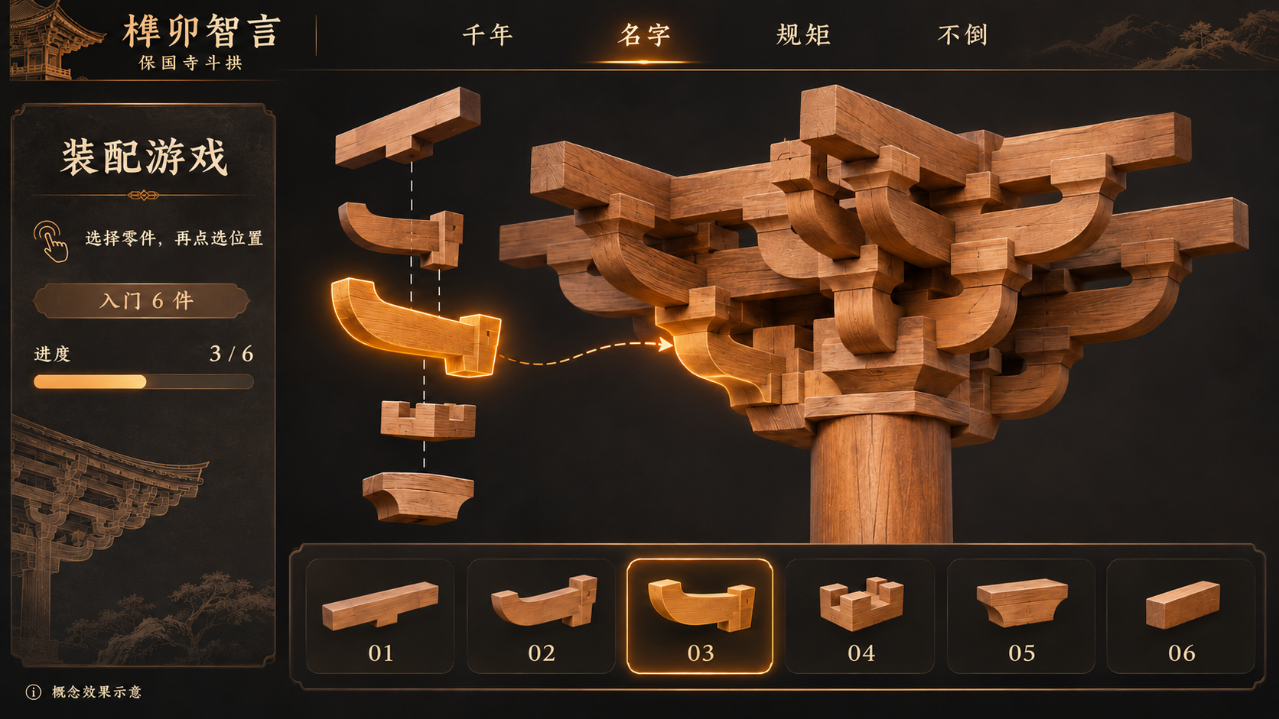
预期界面效果
装配主游戏：选零件，再点目标位置
两档难度
入门 6 件
进阶 15 件
正确：吸附 + 音效
错误：弹回 + 提示
全部装对后
模型合拢
显示装配用时
榫卯智言 · 保国寺斗拱
07
Notes:
产品制作清单与时间轴（V2 · 整合版），2026-11-09。路径：research/03-产品设计/产品制作清单与时间轴-V2.md。所有工作量、日期与性能数字为计划或验收目标，并非完成实测。
图像：内置 ImageGen 生成的概念界面，不是已运行软件截图。几何和构件形制不作为学术证据，需依据实物与文献校核。

Slide 8
副游戏与对比学习
规矩：先比较位置，再读懂铺作名称
柱头铺作 | 补间铺作 | 转角铺作
位于柱头位置 | 位于两柱之间 | 位于建筑转角
点选后突出本朵 | 其余两朵半透明 | 差异构件高亮
读法闯关的四个步骤
01 定位 02 数跳 03 套公式 04 判偷心
示例：4 跳 + 3 = 7 铺作
答错播放逐跳高亮或提示空位，让观众知道错在哪里
榫卯智言 · 保国寺斗拱
08
Notes:
产品制作清单与时间轴（V2 · 整合版），2026-11-09。路径：research/03-产品设计/产品制作清单与时间轴-V2.md。所有工作量、日期与性能数字为计划或验收目标，并非完成实测。
V2 计划示例名称：七铺作双杪双下昂单偷心造。最终模型对应的跳数、昂数与偷心位置须由老师校核后写入题库，不能按AI效果图倒推。

Slide 9
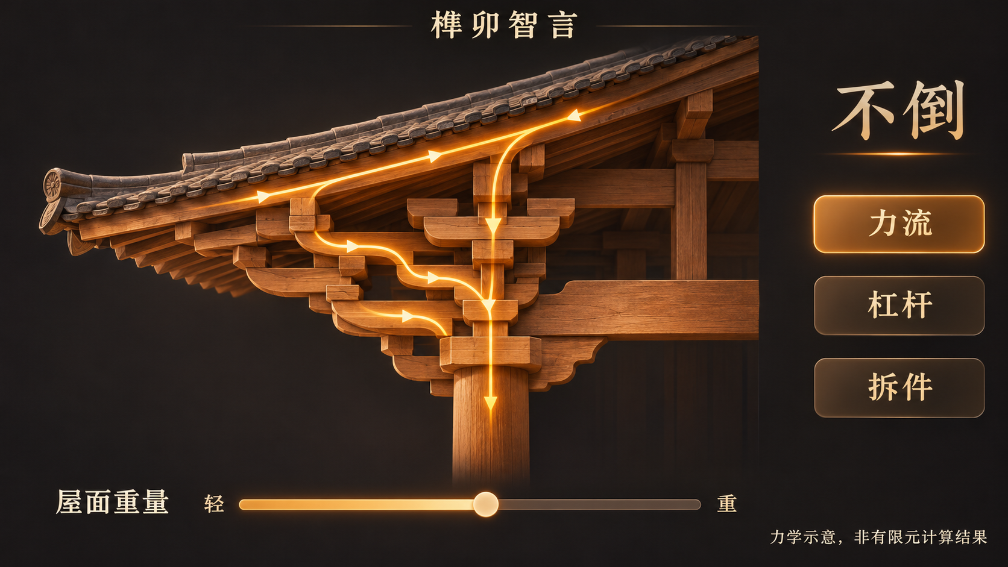
预期界面效果
不倒：让受力现象变得可观察
力流
观察传力路径
杠杆实验
调节屋面重量
观察接触与运动
拆件实验
隐藏构件
观察结构变化
概念界面；力学示意，非有限元计算结果
榫卯智言 · 保国寺斗拱
09
Notes:
产品制作清单与时间轴（V2 · 整合版），2026-11-09。路径：research/03-产品设计/产品制作清单与时间轴-V2.md。所有工作量、日期与性能数字为计划或验收目标，并非完成实测。
内置 ImageGen 生成实验界面概念。箭头与形变仅表达交互意图，正式版需结构老师校核。按V2保留固定声明：力学示意，非有限元计算结果。不可据图推算承载力、应力或位移。

Slide 10
产品方案
AI 讲解：同一份事实，按不同人群表达
小学生模式
建筑专业模式
“点一下，看看这块木头叫什么；
再试着把它装回正确的位置。”
“查看术语与文献依据，
结合模型理解构件的位置
与铺作的组织方式。”
4 套文案
小学生、中学生、建筑专业、亲子
有据可查
依据事实卡回答，讲解下方显示来源
断网使用预置讲解与兜底答案；问答质量未过关时只保留预置内容
榫卯智言 · 保国寺斗拱
10
Notes:
产品制作清单与时间轴（V2 · 整合版），2026-11-09。路径：research/03-产品设计/产品制作清单与时间轴-V2.md。所有工作量、日期与性能数字为计划或验收目标，并非完成实测。
两段文案为汇报用表达示例，不是已上线AI的实测输出。抽10条问答零编造是验收目标，不是当前成绩。

Slide 11
产品方案
模型资产：先做一朵，再复用到全部章节
13
约 50
< 3 MB
种基础构件
个实例组成主模型
单朵压缩模型目标
主模型：七铺作柱头铺作
扩展：补间与转角各一朵，唐 / 清对比形态各一套
栌斗、交互斗、齐心斗、散斗、华栱、泥道栱、瓜子栱、慢栱、令栱、
下昂、柱头枋、耍头、衬枋头
榫卯智言 · 保国寺斗拱
11
Notes:
产品制作清单与时间轴（V2 · 整合版），2026-11-09。路径：research/03-产品设计/产品制作清单与时间轴-V2.md。所有工作量、日期与性能数字为计划或验收目标，并非完成实测。
范围与数字直接来自V2；不是已建模资产统计。榫卯只做外观卯口，不建内部结构；各构件独立命名与材质。

Slide 12
建议演示脚本
90 秒 Demo：每一步都有可见反馈
时间 | 演示动作 | 老师与学生看到什么
0–10 秒 | 进入首页，选择观众身份 | 四章入口与可操作模型
10–25 秒 | 切换历史时期 | 斗拱形态和特征说明变化
25–50 秒 | 点构件识名，装入一件零件 | 识名面板、吸附与错误提示
50–65 秒 | 展示三朵对比，完成一次数跳 | 高亮差异与逐跳提示
65–85 秒 | 切换力流，调节重量，再拆件 | 光流、运动和示意性下沉
85–90 秒 | 回首页，说明离线能力 | 完整结束，无死路
榫卯智言 · 保国寺斗拱
12
Notes:
产品制作清单与时间轴（V2 · 整合版），2026-11-09。路径：research/03-产品设计/产品制作清单与时间轴-V2.md。所有工作量、日期与性能数字为计划或验收目标，并非完成实测。
时间分配为本次汇报建议脚本，合计90秒。90秒只演示关键步骤，不承诺完成15件装配和完整四步闯关。

Slide 13
V2 计划数据
制作工作量：30 人日，优先保障模型与主游戏
30 / 60
计划人日 / 理论容量
4 人 × 3 周
× 每周 5 工作日
其中 VR 为可选 2 人日
核心范围为 28 人日
来源：V2 模块估算；容量余量用于学习、返工与调试
榫卯智言 · 保国寺斗拱
13
Notes:
产品制作清单与时间轴（V2 · 整合版），2026-11-09。路径：research/03-产品设计/产品制作清单与时间轴-V2.md。所有工作量、日期与性能数字为计划或验收目标，并非完成实测。

Slide 14
2026.11.09—11.29
三周里程碑与止损检查点
阶段 | 必须看见的成果 | 到期未完成时
11/09–11/15 | 一朵斗拱可旋转查看 | 模型改用简化几何，保住交互
11/16–11/22 | 装配与读法两个游戏可玩 | 装配降为6件；闯关保留数跳和公式
11/23–11/26 | 四章全通，断网跑完90秒 | 问答改预置文案，取消VR
11/27–11/29 | 验收、三次演练、录屏交付 | 冻结新功能，集中修复阻断问题
11/11 现场调研半天：拍三视角、量触屏、确认馆方使用需求
榫卯智言 · 保国寺斗拱
14
Notes:
产品制作清单与时间轴（V2 · 整合版），2026-11-09。路径：research/03-产品设计/产品制作清单与时间轴-V2.md。所有工作量、日期与性能数字为计划或验收目标，并非完成实测。

Slide 15
产品方案
四人分工与老师的校核重点
角色 | 主要任务 | 每周可交付成果
A 建模 | 构件与主模型，补间 / 转角 | 构件库；完整模型；修模
B 内容与 AI | 13条释义、题库、4套文案、20条问答 | 事实卡；游戏讲解；离线兜底
C 交互 | 装配主游戏与读法闯关 | 交互骨架；两款游戏；修复
D 集成 | 场景、历史、受力与测试 | 工程底座；章节整合；交付包
老师重点校核：构件名称、模型形制、题目答案和受力解释
榫卯智言 · 保国寺斗拱
15
Notes:
产品制作清单与时间轴（V2 · 整合版），2026-11-09。路径：research/03-产品设计/产品制作清单与时间轴-V2.md。所有工作量、日期与性能数字为计划或验收目标，并非完成实测。
角色主责遵循V2。M0由C/D协作；三朵对比由D协作，表中为面向汇报的责任概括。每日开工前教学30分钟，11/26后进入集中修复。

Slide 16
产品方案
本期范围与可选增强
必须交付
条件允许时增加
四个知识章节
装配主游戏与读法闯关
受力实验与离线讲解
网页、录屏与测试材料
WebXR 沉浸装配
复用同一套模型与网页
固定视点，不做大殿漫游
11/22 主游戏未完成，取消 VR
后续版本再考虑：全殿精模、藻井专题、多语言、账号与后台
榫卯智言 · 保国寺斗拱
16
Notes:
产品制作清单与时间轴（V2 · 整合版），2026-11-09。路径：research/03-产品设计/产品制作清单与时间轴-V2.md。所有工作量、日期与性能数字为计划或验收目标，并非完成实测。

Slide 17
以下均为待验证目标
交付验收：能学、能玩、能稳定演示
检查项 | 目标 | 交付证据
功能 | 四章全通；两档装配；四步闯关；三个实验 | 完整操作录屏与检查表
性能 | 首屏 <3秒；交互稳定60fps | 指定设备上的计时与性能截图
稳定性 | 30分钟内存 <500MB；连续4小时不崩 | 环境说明、监测记录与压测日志
离线与触控 | 断网可用；触控目标≥48px；无悬停依赖 | 断网演示与触屏操作记录
内容 | 每条知识有出处；术语有白话；受力标注示意 | 事实卡、来源表与教师校核
交付包：可运行网页 + 模型资产 + 操作手册 + 90秒录屏 + 测试记录
榫卯智言 · 保国寺斗拱
17
Notes:
产品制作清单与时间轴（V2 · 整合版），2026-11-09。路径：research/03-产品设计/产品制作清单与时间轴-V2.md。所有工作量、日期与性能数字为计划或验收目标，并非完成实测。

Slide 18
附录
资料、照片与概念图说明
内容与制作计划
《产品制作清单与时间轴（V2 · 整合版）》2026-11-09
章节安排、模块范围、30人日与11/29交付节点均依据该文件
真实照片
保国寺大殿、镂空藻井：中国宁波网《保国寺》，2016-04-11
报道资料提供：保国寺古建筑博物馆。仅作教学汇报引用
应县木塔的昂：Gisling / Wikimedia Commons / CC BY 3.0
概念效果图
4幅 AI 生成概念图展示目标视觉与交互；不是实拍或已运行软件截图
构件形制、年代对比和力流方向仍需教师校核。完整链接见各页备注
榫卯智言 · 保国寺斗拱
18
Notes:
产品制作清单与时间轴（V2 · 整合版），2026-11-09。路径：research/03-产品设计/产品制作清单与时间轴-V2.md。所有工作量、日期与性能数字为计划或验收目标，并非完成实测。
主要资料：产品制作清单与时间轴（V2 · 整合版），2026-11-09。路径：research/03-产品设计/产品制作清单与时间轴-V2.md。所有工作量、日期与性能数字为计划或验收目标，并非完成实测。
实景照片来源：https://zt.cnnb.com.cn/system/2016/04/11/008492676.shtml
应县木塔：https://commons.wikimedia.org/wiki/File:Fogongsi_ang.JPG
许可：https://creativecommons.org/licenses/by/3.0/
概念图使用内置image_gen工具生成，资产保存在项目.demo-build/assets目录。提示词概要：深色暖木色中国古建博物馆触屏；装配零件盘与点选吸附；唐宋清形态时间轴；力流、重量滑杆与拆件实验。概念图不用于证明历史形制或工程结论。

